Slide 1
用户特征
Tile
Linear
0.2
Linear
0.3
concat
0.45
商品特征
Linear
Tile下推优化后
用户特征
Linear
Tile
0.2
Linear
0.3
concat
0.45
商品特征
Linear

Slide 2
线性投影
Tile
用户特征
concat
商品特征
Tile下推优化后
线性投影
Tile
用户特征
concat
商品特征

Slide 3
sequence_length
数据块 移动方向
d_model
block 1
d_model
block 2
block 3
block 4
Batch
block n-1
block n

Slide 4
sequence_length
数据块 移动方向
数据块 移动方向
d_model
block 1
block 1
block 2
block 2
block 3
d_model
block 3
block 4
block 4
block n-1
block n-1
Batch
block n
block n

Slide 5
kv_seq_len
数据块 移动方向
数据块 移动方向
d_model
block 1
block 1
block 2
block 2
block 3
d_model
block 3
block 4
block 4
block n-1
q_seq_len
block n-1
block n
block n

Slide 6
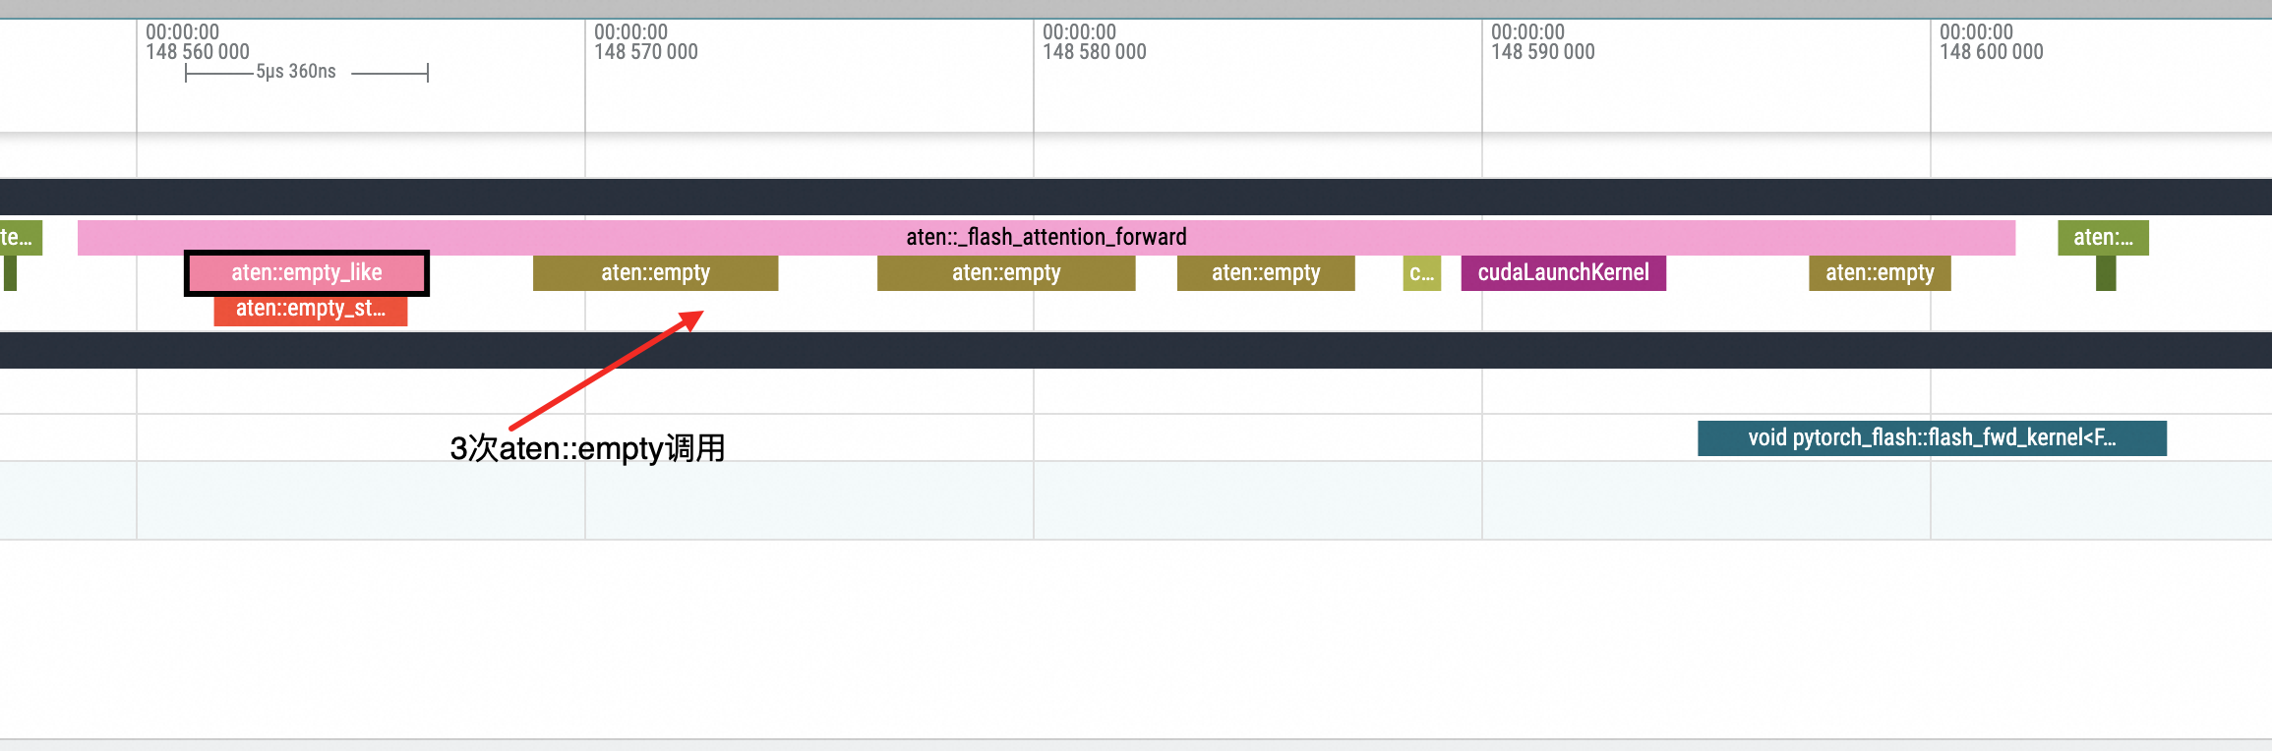
kernel launch开销远大于计算开销
实际计算时间很短

Slide 7
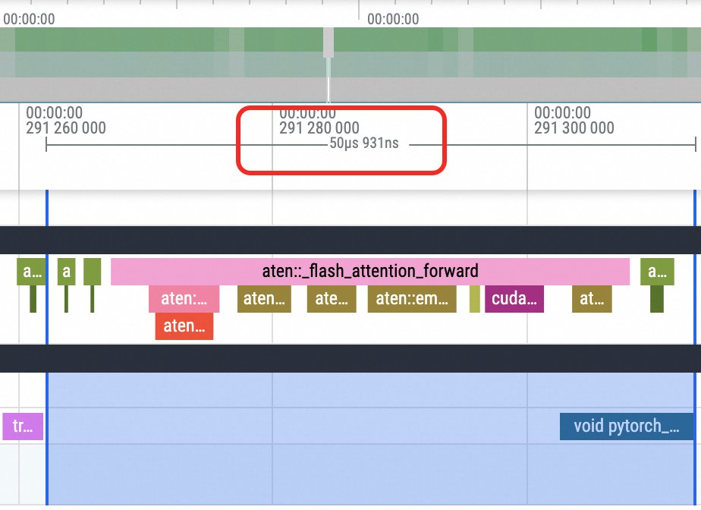
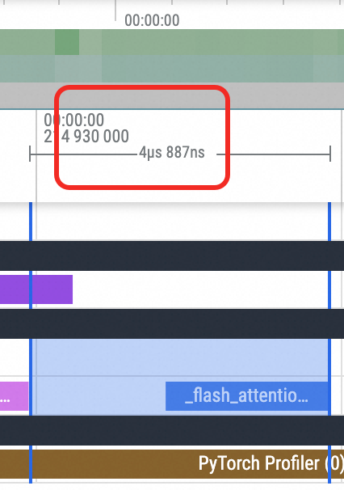
左: 优化前 launch和execute开销50us 右: 优化后下降到5us

Slide 8
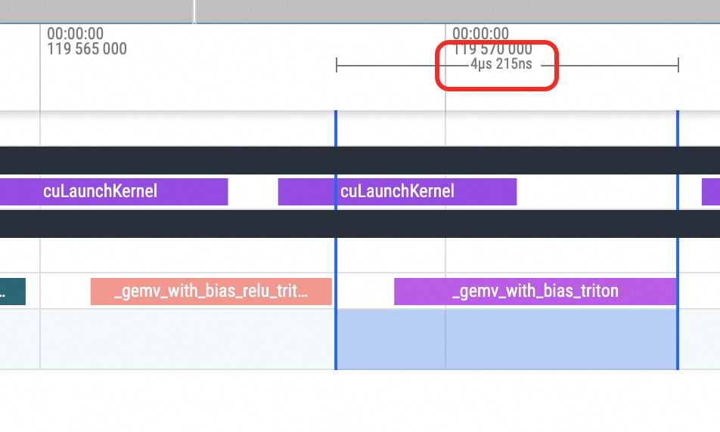
fuse gemv&ReLU
gemv launch和execute开销下降到4.5us内

Slide 9
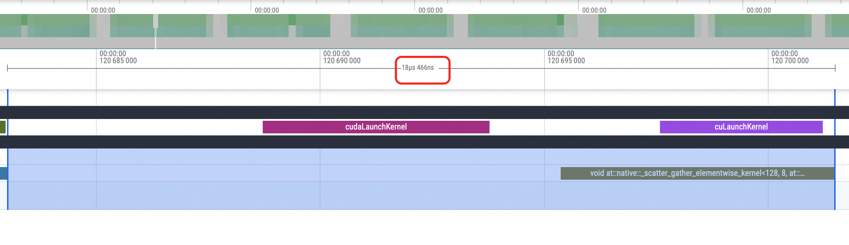
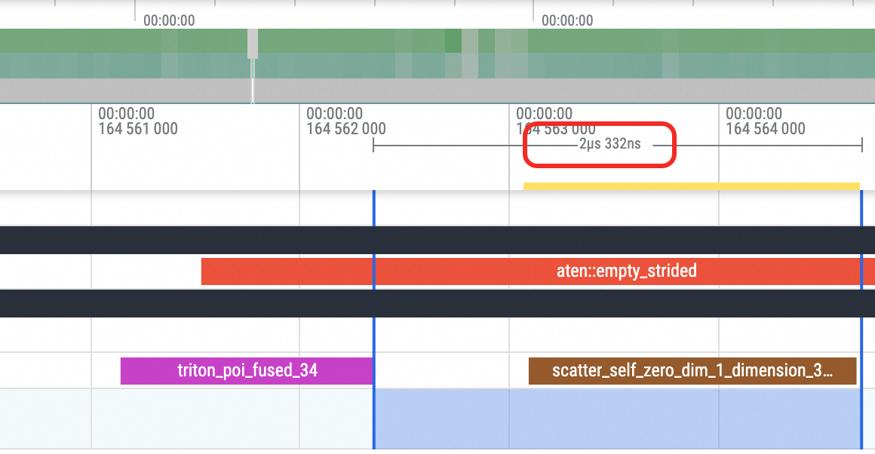
左: 优化前 scatter总耗时18us 右: 优化后下降到2.4us

Slide 10
 | All Token Num | 64 | 256 | 512 | 1024 | 2048 | 4096
input_dim256 | RtpMoeGEMM实现(ms) | 0.387 | 0.385 | 0.384 | 0.389 | 0.426 | 0.5
 | 全部专家参与计算(ms) | 0.221 | 0.347 | 0.518 | 0.889 | 1.663 | 3.233
input_dim512 | RtpMoeGEMM实现(ms) | 0.435 | 0.436 | 0.44 | 0.443 | 0.499 | 0.57
 | 全部专家参与计算(ms) | 0.331 | 0.6 | 0.991 | 2.161 | 2.738 | 5.245
input_dim1024 | RtpMoeGEMM实现(ms) | 0.539 | 0.542 | 0.547 | 0.555 | 0.625 | 0.714
 | 全部专家参与计算(ms) | 0.54 | 0.973 | 1.615 | 2.872 | 5.273 | 10.107
input_dim4096 | RtpMoeGEMM实现(ms) | 1.139 | 1.149 | 1.154 | 1.215 | 1.345 | 1.554
 | 全部专家参与计算(ms) | 1.916 | 3.689 | 6.229 | 11.218 | 19.962 | 38.322
input_dim8192 | RtpMoeGEMM实现(ms) | 1.926 | 1.933 | 1.988 | 2.094 | 2.313 | 2.664
 | 全部专家参与计算(ms) | 3.696 | 7.276 | 12.346 | 21.957 | 39.95 | 78.656

Slide 11
